Slide 1
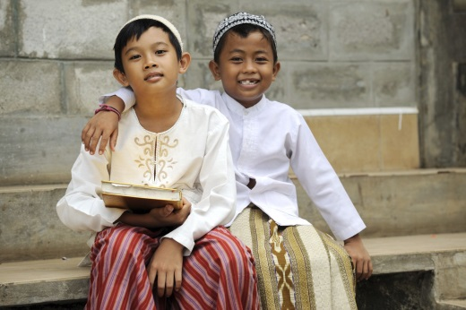
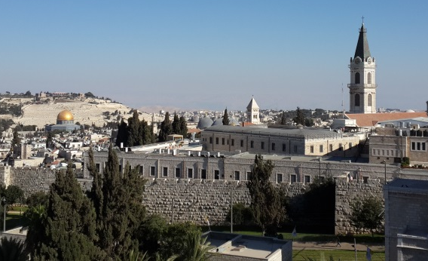
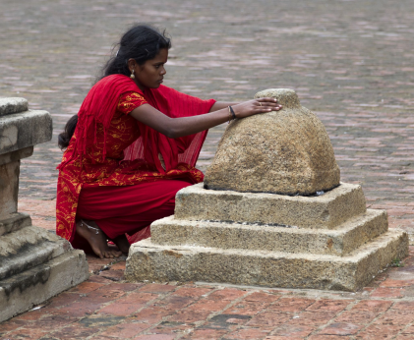
Sector Programme
Values, Religion and Development

Slide 2
Outline
Objectives
Overview of current situation
Areas of action
Approach

Slide 3
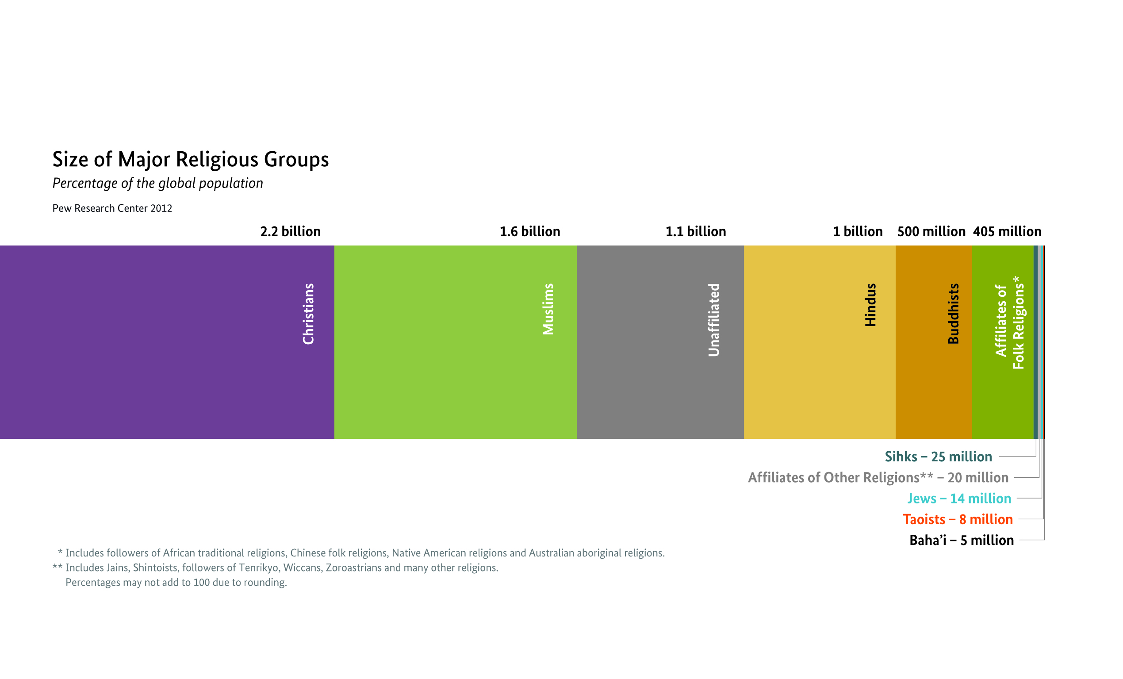

Slide 4
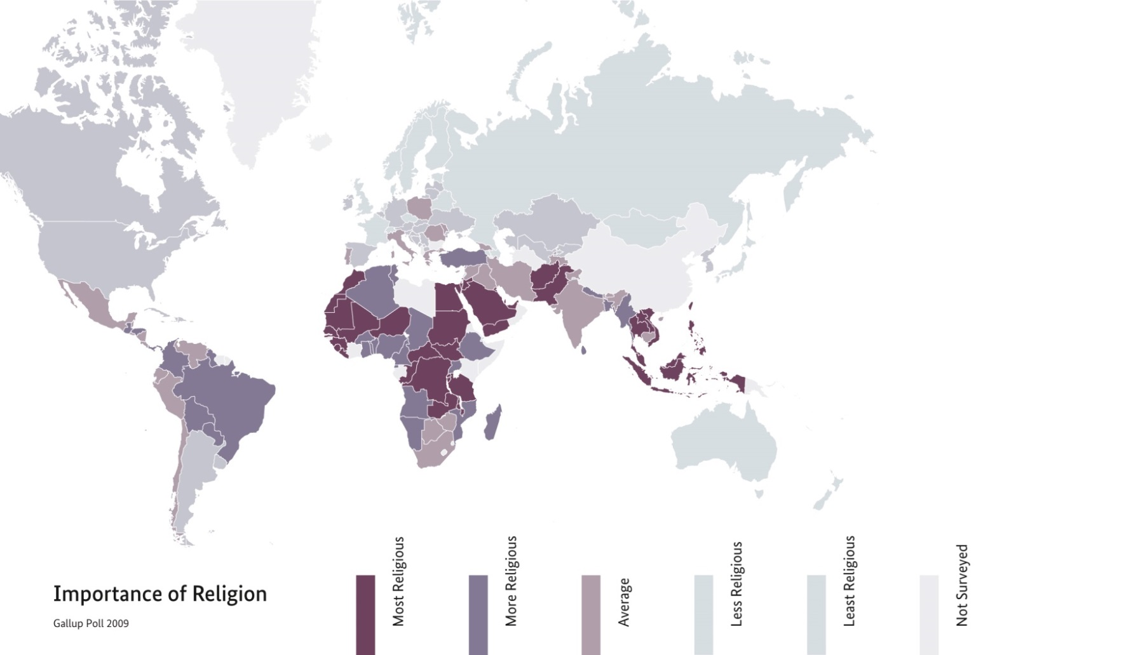

Slide 5
I. Objectives
The Sector Programme works on behalf of the German Federal Ministry for Economic Cooperation and Development (BMZ) to:
embed the relevance of values and religion as a cross-cutting issue in development cooperation;
increase religious literacy;
identify and harness the potential of religion without turning a blind eye to the abuse of religious authority.
2017 – Where do we intend to be?
Supporting the platform established by BMZ for cooperative exchange between actors in the fields of religion, politics and civil society.

Slide 6
II. Overview of current situation
Many donors position religion as a cross-cutting issue in special units; as a result, the topic only partially reaches programme level.
It is unclear which actors are motivated by religion; hence there is no reliable data on the contribution made by religious actors.
Many FBOs do not systematically evaluate their work.
The actual value added by FBOs in the context of development cooperation still needs to be evaluated.
FBOs are not morally superior actors in development cooperation.
Due to their size and prevalence, Christian FBOs have a dominant position in this field.

Slide 7
Potential contribution of FBOs to development cooperation
Religious organisations and groups cooperate with local populations on a long-term basis.
Religious actors in particular work at the grassroots level, where the state and private providers are not active.
Credibility, acceptance and legitimacy are crucial factors underpinning the work of religious organisations.
Although FBOs mainly work in the areas of welfare, education, health and emergency aid, they are increasingly becoming involved in societal processes of reconciliation and understanding.
Notes:
- Stellen weltweit etwa 30 -40% der weltweiten Leistungen im Gesundheitsbereich dar, in Konfliktregionen sind es sogar 75%, in Sub-Sahara Afrika stellen Religionsgemeinschaften über 50% der Leistungen im Bildungs-, Gesundheits- und Sozialbereich zur Verfügung
Offener Dialog darüber, was Missionierung auf der einen Seite und entwicklungspolitische und soziale Arbeit auf der anderen Seite ist

Slide 8
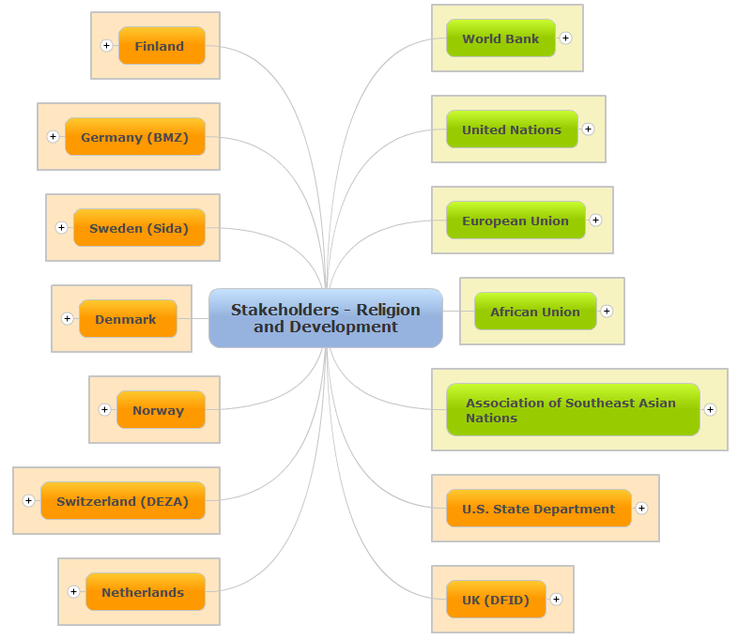
Stakeholder Mapping

Slide 9
III. Areas of Action
Area of action 1: Conceptual and empirical basis
Activities:
Development of an expert basis
Technical support for the BMZ
Preparation of 5 position papers, e.g. religion and urbanisation
Academic processing of best practice examples
Notes:
In Zusammenarbeit mit Vertretern der Zivilgesellschaft und Religionen, die einen zum teil sehr großen Erfahrungsfundus besitzen und deren Expertise für das SV äußerst wertvoll sind

Slide 10
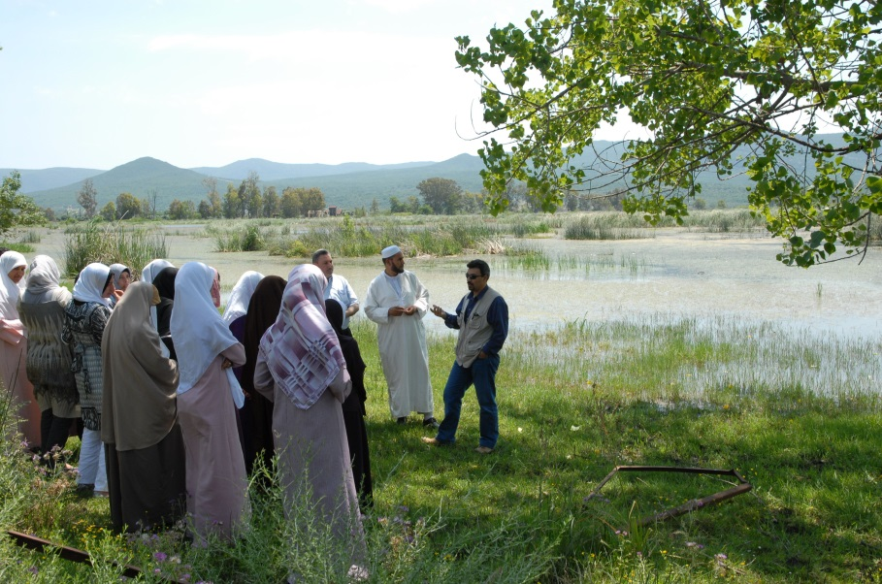
Examples of FBO involvement in development cooperation: Teaching about biodiversity at Qur‘anic Schools in Algeria
Involvement of imams and Qur‘anic school teachers in activities to promote environmental awareness
Preparation of a handbook for imams (Biodiversity Education in Qur‘anic Schools)
Guidance on use of the course book, choice of methodology and teaching methods
South-south cooperation in Pakistan and Bangladesh
Notes:
2007 nahmen erstmals 20 Imame und Koranschullehrer/innen an einem einwöchigen Workshop teil, der für örtliche Vertreter des algerischen Ministeriums für religiöse Angelegenheiten und Stiftungen sowie der Stadtverwaltung organisiert wurde.
Information über nationale und internationale Umweltprobleme und Anregung, gemeinsame Werte und Standpunkte als Grundlage für eine konstruktive Kommunikation und eine nachhaltige Zusammenarbeit zu identifizieren.
Bis Ende 2011 wurden über 4.000 Lehrbücher an den rund 120 Koranschulen der Stadt Annaba verteilt. Neben dem gewachsenen Bewusstsein für Umweltschutz und Artenvielfalt in Annaba, hat sich das gelungene auch in den unterschiedlichen muslimisch geprägten Ländern herumgesprochen: Das Lehrbuch ist mittlerweile z.B. in Jordanien, Marokko, Jemen und Pakistan bekannt. Es soll u.a. Grundlage für neue Vorhaben in Kooperation mit religiösen Würdenträgern werden. In Pakistan wurde ein Regionalaustausch angeregt, die GIZ nimmt hierbei die Rolle eines Facilitator für eine Süd-Süd Kooperation an.

Slide 11
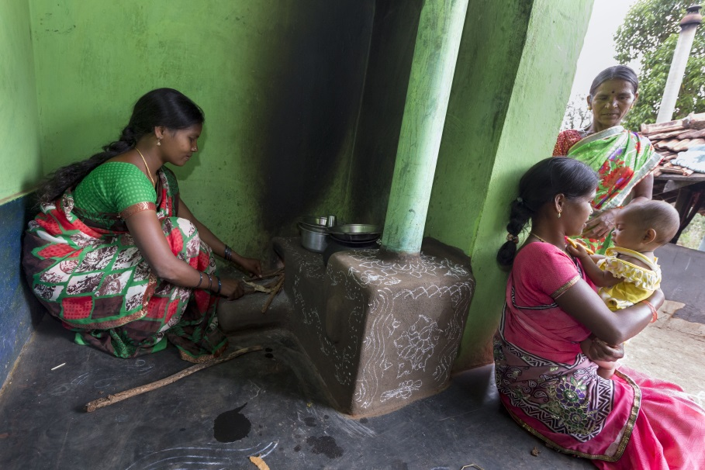
Energy-efficient cooking in India
Use of energy-efficient stoves
Traditional stoves a lot of health-damaging smoke.
Economically and environmentally sustainable
Implementation: local NGO LAYA in cooperation with church networks
Notes:
Für die Adivasi-Frauen (Andra Pradesh, indigene Bevölkerung, 70 Mio Inder sind Adivasi) Kochen immer mühsamer: Abholzung des Waldes schon weit vorangeschritten ist, müssen sie lange Wanderungen auf sich nehmen, um Holz zu sammeln. Das ist kraftraubend und zeitaufwendig. Zudem schreitet die Übernutzung noch bestehender Wälder weiter voran
traditionellen Öfen setzen in den Hütten starken Rauch frei, der die Atemwege angreift und die Augen reizt
Neue Öfen: Zeitersparnis, da weniger Holz benötigt wird, Öfen sin daus lokalem Lehm gebrannt, 3.750 energiesparende Herde für 109 Dörfer angefertigt, benötigen 25% weniger Holz als die traditionellen Öfen
Ein weiterer Vorteil ist die Schaffung von Arbeitsplätzen. Die Frauen vor Ort werden in den Bau und die Wartung der Öfen geschult und können so selbst Workshops zur Konstruktion und Anwendung anbieten.
Träger LAYA(indische NGO) mit Unterstützung durch Klimakollekte, ein CO₂-Kompensationsfonds christlicher Kirchen in Deutschland (Brot für die Welt; EKD; FEST; Misereor; Nordkirchen weltweit)

Slide 12
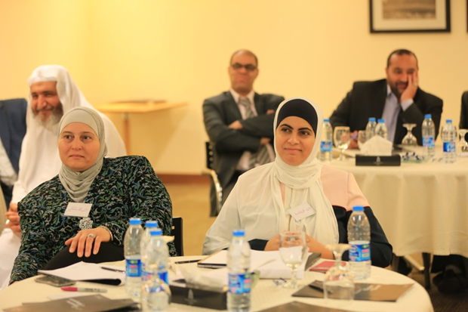
Improved water-efficiency through cooperation with religious authorities in Jordan
Raising awareness of the need for careful consumption of water among Syrian refugees and the population
Raising awareness for environmental issues
Involvement of Islamic theologians, teachers, ministries and academics
Conversion of selected mosques into water-saving ‘Water Plus’ mosques
Notes:
Jordanien gehört zu den wasserärmsten Ländern weltweit. Bevölkerungswachstum, zunehmende wirtschaftliche Entwicklung sowie wachsende Zahl von Flüchtlinge aus Syrien erhöhen den Wasserverbrauch zusätzlich. Trotz angespannter Wasserversorgung fehlt sowohl in der jordanischen Bevölkerung als auch unter den syrischen Flüchtlingen das Bewusstsein für einen sparsamen Umgang mit Wasser und natürlichen Ressourcen. Infolge der Wasserknappheit nehmen soziale Spannungen zwischen beiden Gruppen zu. Daher zielt das Projekt darauf ab, die Voraussetzungen für einen sparsamen Wasserverbrauch zu schaffen. Ein besonderes Potential bietet die religiöse Überzeugung: über 90% der jordanischen Bevölkerung und der in Jordanien aufgenommenen syrischen Flüchtlinge sind Muslime. Ihr Glaube dient als Referenzrahmen für das eigene Verhalten aber auch für den politischen Diskurs. Religiöse Würdenträger haben einen entsprechend großen Einfluss auf die öffentliche Meinungsbildung und einen hohen Stellenwert in der Gesellschaft. Die Kernidee des Vorhabens ist es daher Imame und Waithat (weibl. Religiosleherinen) dabei zu unterstützen Wasserbotschafterinnen in den aufnehmenden Gemeinden des Norden und der Mitte des Landes zu werden. Diese stehen in einem direkten Kontakt zur Bevölkerung, können aus einer islamischen Perspektive die Idee des Wassersparens an der Basis verbreiten. Über das Religionsministerium sollen Freitagspredigten über die Thematik Wassersparen und Wassereffiezenz veranlasst und im gesamten Land gehalten werden. Auf diese Weisen können die bis zu 3 Millionen Gläubigen die die Freitagspredigten in den 5000 Moscheen des Landes aufsuchen erreicht werden. Zudem werden ausgewählte Moscheen pilothaft mit Anlagen für Regenwassersammlung und Grauwasserrecycling ausgestattet. Projekt arbeitet dazu mit dem jordanischen Wasserministerium (Ministry of Water and Irrigation (MWI)), dem Ministry of Awqaf Islamic Affairs and Holy Places (MoIA) zusammen, dem Bildungsministerium und den Wasserversorgern zusammen.

Slide 13
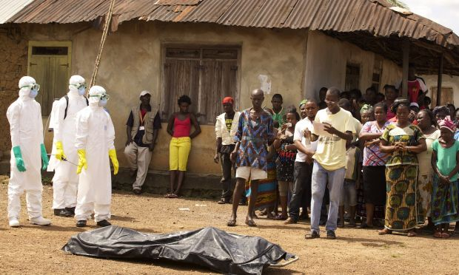
Ebola: Adapting funeral rites in West Africa
Dilemma: two-third of infections with the Ebola virus are caused by funeral rites.
Objective: to prevent the spread of the virus while allowing for a dignified funeral ceremony.
Improved access to the population with the help of religious dignitaries.
Raising awareness of the rampant nature of the disease while respecting local traditions.
Notes:
Sierra Leone, Liberia und Guinea sind am stärksten von Ebola betroffen
Dilemma: Ausbreitung des Virus zu unterbinden und zugleich einen angemessenen und würdevollen Abschied zu ermöglichen, eilig erlassene Vorschriften Tote ungeachtet der Traditionen nicht zu beerdigen sondern zu verbrennen, führten z.B. dazu, dass Familien ihre toten Angehörigen zu Hause versteckten und sich das Virus so ungehindert ausbreiten konnte
staatliche Strukturen sind schwach, Religionsgemeinschaften sind vor Ort und auch in entlegenen Regionen gut vernetzt und im Gesundheitsbereich tätig
sowohl christliche als auch muslimische Religionsgelehrte und Autoritäten sind von der Dringlichkeit das Thema anzugehen überzeugt, z.B. arbeiten sie mit Act Alliance, WHO, World Vision, Islamic Relief und Ärzte ohne Grenzen, Brot für die Welt, World Vision u.a. zusammen
gemeinsam mit Religionsführern und lokalen Gemeinden an das hochansteckenden Virus angepasste Formen der Krankenpflege und Beerdigung entwickelt, die sowohl die medizinisch-hygienischen Voraussetzungen für eine Eindämmung des Virus erfüllen und andererseits eine möglichst würdevollen und traditionsgemäße Trauer und Bestattung ermöglichen. In interreligiösen Trainings, Gemeindezusammenkünften oder Gottesdiensten sowie über Flyer, Radio oder Megaphon und in vielen persönlichen Gesprächen haben anschließend Gesundheitsexperten und Vertreter religiöser Organisationen gemeinsam die Bevölkerung, Geistliche, Pflegepersonal, Ärzte und traditionelle Heiler sensibilisiert und ihnen die Notwendigkeit eines angepassten Beerdigungsrituals vermittelt.

Slide 14
Area of Action 2: Cooperative projects
Cooperation: GIGA (research project), Development Policy Forum (EF), partners of the BMZ Task Team and other interested organisations
Activities
Compile a map of international and national stakeholders and analyse areas of interest.
Dialogue series entitled ‘Religion matters’
Identify and recruit convenors with diverse cultural and religious backgrounds.
Establish a like-minded group with other donors. First steps already taken with JLI (Joint Learning Initiative) and DUF (Donor-UN-FBOs). Coordination July 2015.
Engaging in a dialogue with other donors.
Notes:
- Nationale und internationale Vernetzung

Slide 15

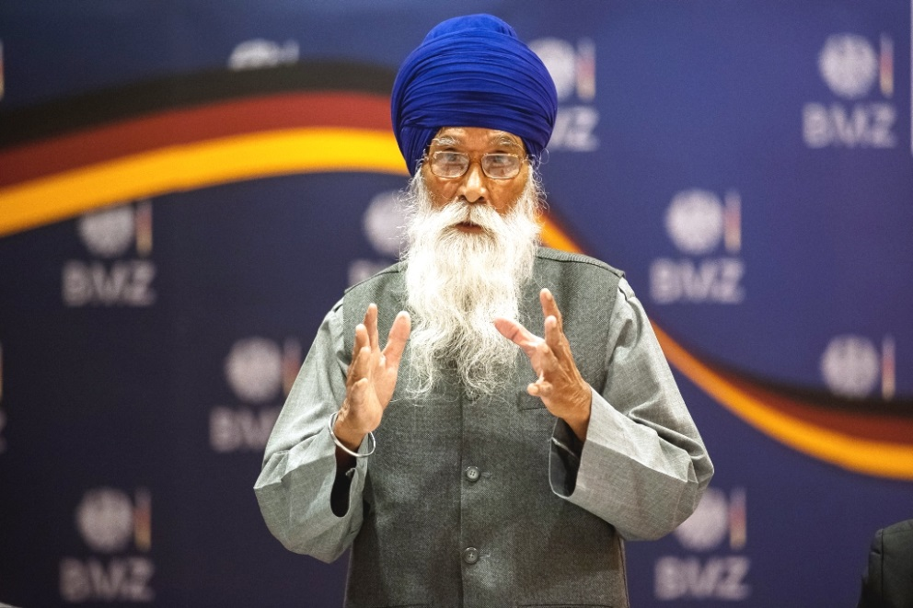
Dialogue series: Religion matters – Rethinking the challenges of tomorrow
Feb. 2015 Dharam Singh Nihang Singh | Sikh Religion
»Without the wisdom of religion, successful development is impossible.
Good development is like good medicine: it has no side-effects.«

Slide 16
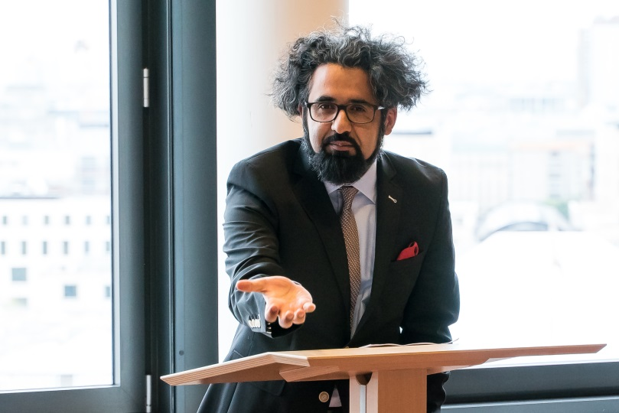
Dialogue series: Religion matters – Rethinking the challenges of tomorrow
June 2015 Dr Milad Karimi | Islam
»Muslims should impartially deal with their religion and engage more intensively in a dialogue on values ​​with other religions. ‘Vying for the good things’, this is what the Quran says.«

Slide 17
Area of Action 3: Practical implementation
Activities:
Mapping of pilot regions and thematic priorities
Implementation of pilot measures, including mini pilot project (Reproductive health in Burundi)
  adressing a core aspect of the relationship between religion and development
  participation of diverse actors / projects / sectors
Designing relevant tools: ‘Analytical tool for societal values and religions’
Notes:
Beispiele für Zusammenarbeit in unterschiedlichen Sektoren:
Good Governance, Menschenrechte, Gleichberechtigung der Geschlechter, Frieden und Sicherheit, Wasser

Slide 18
IV. Approach
Creating new alliances between governmental and non-governmental development cooperation agencies/organisations – generating ownership
Meeting with relevant stakeholders
Frame of reference: BMZ‘s Charter for the Future and Sustainable Development Goals (SDGs)

Slide 19


Slide 20
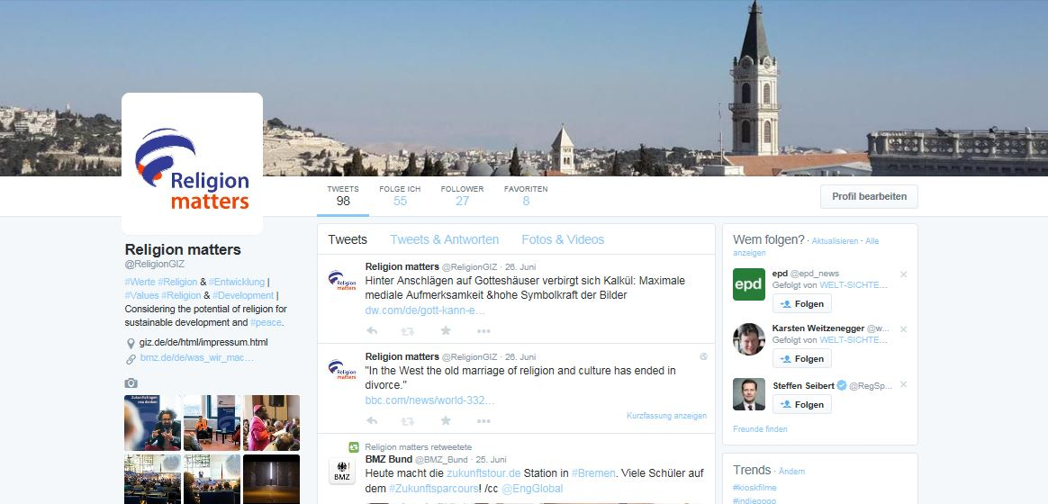

Slide 21
Consultation guidelines
1. We promote a culture of cooperation based on shared values in order to achieve sustainable development objectives in cooperation with our partners.
2. We maintain a respectful interaction with different religions and value-based communities and do not exploit them for development cooperation purposes.

Slide 22
Contact
Head of Sector Programme
Ulrich Nitschke
ulrich.nitschke@giz.de
+49 (0)228 - 24934-436
www.twitter.com/ReligionGIZ
www.facebook.com/ReligionMattersGIZ
www.giz.de/Values-and-Religion

